Slide 1
Protocolo de Acción Mundial o Principio de Acción Mínima, pam al Temperar el Calentamiento Climático & 2Ej. Conservación de suelos bosques y biodiversidad y Mitigación del Retraimiento Glaciar de montañas alto andino tropical
by ravh@hvrcd.com 2019
Necesitamos un pensamiento que no esté limitado a la
capacidad de procesar información y al uso de técnicas,
para asumir el desafío de que el pensamiento no se restrinja,
por lo tanto tampoco el conocimiento, a ser simple reflejo de
las condiciones prevalecientes y menos todavía de parámetros
que impone el discurso dominante, como recorte de la realidad.
La voluntad de conocer Hugo Zemelman

Slide 2

Porque un Protocolo Ecológico
En las COP y CMNUCC se insiste en usar el finito MC-TCO₂Eqv-PK, mercado y comercio del Clima y ambiente (“el que contamina paga”) alineando un discurso global en los gobiernos con UN WB FMI, USA, hecho que incrementa las emisiones, su acumulado y el calentamiento global, tratando un problema ecológico como económico, UN craso error de cosmovisión, que puede extinguirnos.
El planeta contiene sociedades que comercian ⬄ Ecología (Sociología (Economía)) Q´ normalmente priorizan estas relaciones de forma invertida.
El que contamina genera daños que debe restaurar, remediar, sanar, compensar, eco lógica mente
Notes:
Avalancha de información,

Slide 3
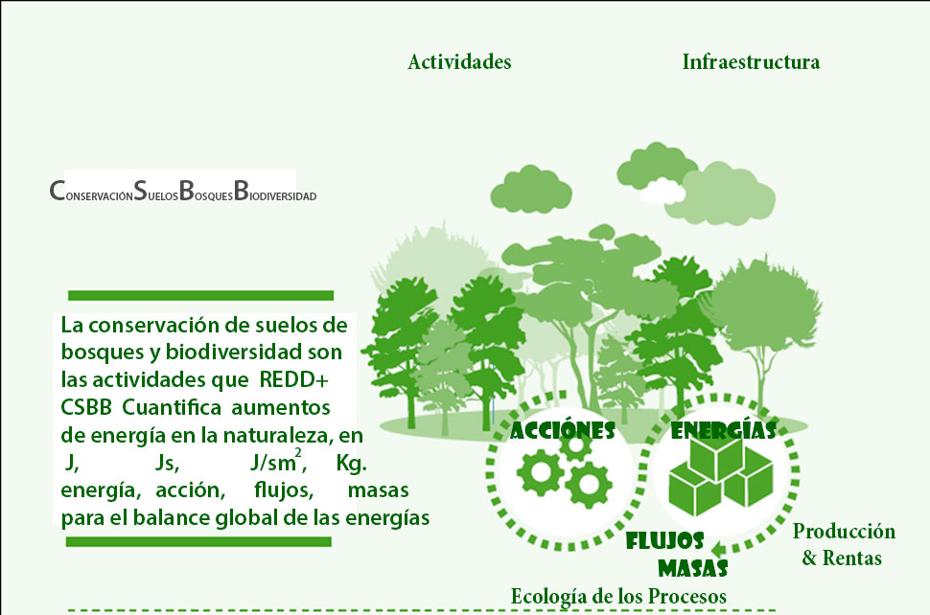
Ej. Plantar y Conservación de Suelos Bosques y Biodiversidad CSBB
to CSBB
CSBB

Slide 4
Energía & Evolución
Paulatinamente en su evolución, el hombre ha ido dominando con conocimiento su entorno, a través del uso de las leyes físicas y la energía, aplicadas a los materiales e instrumentos, a las maquinarias y tecnologías e informática, a la vida y al trabajo en sociedades. Buscando incrementar sus funciones de flujo y acción Financiera, aplica reglas al juego económico de ambiciones humanas, impreciso, que minimiza en la producción el rol de energías y materiales; sujeto al interés de grupo$ de poder.
Para hacer sustentable al planeta, la ciudadanía inteligente responsable siglo XXI, debe dominar los Materiales, las Energías y sus Flujos, que resultan en Acciones Físicas .

Slide 5
PAM Protocolo Acción Mundial : 1 Regla para temperar la energía en la Biosfera
Cualquier respuesta exitosa para en el tiempo detener, el aumento de la temperatura global, resulta ser una Acción meta-foto-sintética, conjunta al Planeta. Entender que eso se negocia en el globo, ahorra tiempo y es inteligencia eco-social aplicada a las relaciones de 7.Giga Humanos con el poluto planeta Tierra-Azul-Lila.
La Naturaleza usa el PAM Principio de Acción Mínima : ~ 0 ≤ A = Σ [ Ke – Pe ].Δt ⬄ = ~ –A+ + A– Jh, Nms, Ws² Debemos Emular PAM como criterio ético ambiental coherente a Armonizar a 7GH con Pachamama Gaya LS
Notes:
Ke energía cinética, Pe energía potencial, asociadas respectivamente al movimiento o a las propiedades del espacio (que contiene una masa característica)

Slide 6
La Jerarquía de la Energía, HTO
Howard T.Odum en sus modelos al representar las relaciones de la Humanidad y ecosistemas, explica que entre la Respiración CO2 de motores (Biológicos-tibios + calientes x Combustión) y la Producción Fijación Síntesis de sus Materiales hoy: R – P >> 0 ó A >> 0 o la 7.xGH se aleja del pam
Las interacciones energéticas son Jerárquicas, Emergen, tienen diferente cualidad utilidad & transforma-abilidad
2 tipos de Poder Energético Físico Fundamental, uno producto de la inercia, el otro del potencial.

Slide 7
Índice Físico CC | Deudas Ecológicas para Compensar | Restauración Certificada | Compensación de Eco-Deuda-Pagaré | Reporte Renta ecológica
Parámetro | Estado del Planeta | Población Vulnerable | - Polutas CUT AGEI | GLOBAL
Observado | Basado - pasado | toma conciencia | e Ingenie-ría | PACHAYNITINKU
Energías Labores Trabajo J | ¹Acumulado GEI + Degradación +CUT ~ –2 Pe >> 2Ke | Forestación & Biodiversidad L = W = ~ Pe+´ | Potencial en baterías x energías renovable + Pe+ ” | Biodiversidad+ Energía limpia Σ ~ +2Pe
Forzantes Humanos netos w/m² | ^{agei}F+ = 1 ª 2 w/m² + ~80% del planeta deforestado CUT F´+ F”+ => ~ 2F+ | Biodiversidad, fotosíntesis, bosque, agua condensada Flujo de energía F´– | conversión d energía renovable y almacén en baterías, tanques F”– | Temperados Enfriamiento Σ~ = F´– F”– = 2F– =~ –2F+
Acciones humanas Jh; Nms, Ws² | Quema de fósiles + Deforestación + ~ 2 A+ | Restauración de la Naturaleza A–´ | Implementación de sistemas renovables A–” | COMPENSADO 2D+ R + C ~= ~ 0 = 2A+ A–´ A–”
– A+ + A– | Principio de Acción Mínima : ~ 0 ≤ A = Σ [ Ke – Pe ].Δt ; E²P en CC ~ – A+ y + A– Ecológico sistema transactivo d energías flujos acciones & materiales
Donde: A Acción Js (Nms) / Ce energía cinética en J, Julios / Pe energía potencial en J / m metro
h hora Δt intervalo temporal d observación en s segundos // F forzamiento en W/m² (Watt=J/s)
Deudas + Restauración + Compensación [D + R + C = ~0[ /// CUT Cambio de Usos en la Tierra
Notes:
Yapa Suma AGEI + CUT con- ciencia e ingenie-ría EST-EFAM = enfriamiento. El cuadro resume y describe las reglas de un Sistema libre de transa-acciones, trueque de (acciones de adaptación compensadas con sistemas de mitigación, según la jerga MC) energías flujos acciones y masas (E= mc²), que considera deudas ecológicas por acumular gases con efecto invernadero –estufa y por pérdidas del potencial de la naturaleza, por deforestación y degradación, desglaciación, etc. Las acciones de restauración de la naturaleza certificadas, generan varios flujos como CO2 reducido, O2 liberado, frutos, biodiversidad = Kg de biomasa; almacenamiento y corrientes de agua o hielo, que pueden ser compensadas con sistemas de energía limpia energéticamente equivalente. El Resultado del temperado o enfriamiento ecológico, por acordar estas acciones ambientales compensadas, duplica la renta ecológica del proceso actual de transición donde, las restauración es “pagada” con financiamiento feble. No nos queda más tiempo, Ya no es hora de tomar medidas, es hora de actuar. Y, explica el detalle , un modo inteligente, pensante de obrar.

Slide 8
Phyical CC Index | Ecologics Debts to Compensate | Certified Restoration | Compensation of Ecologycal-Debts | Ecologyc Rent Reports
Observed | Planet State | Vulnerable Population | LUC AGHG Polution | GLOBAL
Parameter | Based on past | Awareness | and Engineering | COOPERATION
Energies Labor Works J | ¹Acumulated GHG +Degradation + LUC ~ –2 Pe >> 2Ke | Forestation & Biodiversity L = W´+ ὠ => ~ Pe+´ | Bateries Potential x renewable energy + Pe+ ” | Biodiversity + Clean Energy Σ ~ +2Pe
Net Human Forcings w/m² | ^{agei}F+ = 1 ª 2 w/m² + ~ 80% deforested planet LUC F´+ F”+ => ~ 2F+ | Forest, Biodiverity photosynthesis, solid water, energy Fluxes F´– | Energy renewable conversion & store in bateries, tanks F”– | Temperate Cooling Σ~ = F´– F”– = 2F– =~ –2F+
Human Actions Jh; Nms, Ws² | Fossil burning + Deforestation + ~ 2 A+ | Restoration of Nature A–´ | Implementation of renewable systems A–” | Compensation 2D+ R + C ~= ~ 0 = 2A+ A–´ A–”
– A+ + A– | E²P Lap Least action principle: ~ 0 ≤ A = Σ [ Ke – Pe ].Δt ; Action at CC ~ – A+ + A– Ecologyc system for transactive energies forcings actions & materials
where: A Action Js (Nms) / Ke kinétics energy in J, Joules / Pe potential energy in J / m metro
h hour Δt temporal interval of observation in s seconds // F forcings-fluxes in W/m² (Watt=J/s)
Debts + Restoration + Compensation [D + R + C = ~0[ /// LUC Land Use Change
Notes:
Yapa Suma AGEI + CUT con- ciencia e ingenie-ría EST-EFAM = enfriamiento. El cuadro resume y describe las reglas de un Sistema libre de transa-acciones, trueque de (acciones de adaptación compensadas con sistemas de mitigación, según la jerga MC) energías flujos acciones y masas (E= mc²), que considera deudas ecológicas por acumular gases con efecto invernadero –estufa y por pérdidas del potencial de la naturaleza, por deforestación y degradación, desglaciación, etc. Las acciones de restauración de la naturaleza certificadas, generan varios flujos como CO2 reducido, O2 liberado, frutos, biodiversidad = Kg de biomasa; almacenamiento y corrientes de agua o hielo, que pueden ser compensadas con sistemas de energía limpia energéticamente equivalente. El Resultado del temperado o enfriamiento ecológico, por acordar estas acciones ambientales compensadas, duplica la renta ecológica del proceso actual de transición donde, las restauración es “pagada” con financiamiento feble. No nos queda más tiempo, Ya no es hora de tomar medidas, es hora de actuar. Y, explica el detalle , un modo inteligente, pensante de obrar.

Slide 9
Protocolo de Acción Mundial Uso del Principio de Acción Mínima PAM
Pre COP 25 Time for Action Tiempo de Acción debe definir los protocolos la confianza para APA entre en vigor. El problema más álgido a resolver según su sitio web, es el mantenimiento de un mercado de carbono, es decir de una métrica, que ya fallo 2 décadas, de mercado$ ≠ energética
El propuesto PAM implica un salto cultural imprescindible y necesario para alcanzar la sustentabilidad de la especie humana, donde el Perú puede Contribuir INDC
Notes:
El calentamiento global es claramente un problema estricto censo físico, y corresponde en términos energéticos hablar de enfriamiento.

Slide 10
Propuesta de la Sociedad Civil al MINAM DCCD: LMCC y COP25 UNFCCC
Protocolo ecológico energético Pe² como CND
Inclusión en primer párrafo Regla-mente LMCC
Propuesta ante la COP25: CMNUC Adopta E²P
Habilitando un Balance Global de la Energía
Validación del Sistema de Registro CEVE “Sucesos” contribuciones energéticas civiles ecológicas, que verifican valoran y habilitan pues “Suceden”, por tanto, son transables.
Acercar Pe² al SINODO
Notes:
El gobierno esta para servir al pueblo no para imponer discursos foráneos

Slide 11
Reflexiones
Cual es el Cambio
La economía madura, la ecológica, deja de jugar a $uma cero. Interculturalmente deberá Incorporar una métrica temporal energética en los EIA con Modelos Públicos de Acción (Física) Territorial Registrales, que consideran sujeto jurídico de Restauración a la Madre Tierra o Pachamama
Con ecológica* los factores fundamentales para la producción, son la energía y los materiales, los instrumentos eficaces y eficientes, así como sus funciones temporales del Flujo y Acción, humanas
*Eco-lógica = Física + sociología > economía => AGEI + CUT = Calentamiento in-Sustentabilidad
~Biodiversidad + SER = enfría -mente-sustentable
Notes:
A- es una singularidad en la relación conflictiva entre dinamismos sociales y estructuras institucionales

Slide 12
Eco-lógica la nueva economía
Al dinero feble actual le corresponde un nivel de virtualidad símil al digital, su vulnerabilidad a una banca contable energética global es real, al igual que a las personas las ignoró, se vale viceversa
La forma de concertación protocolar ambiental ciudadana más eficaz del siglo XXI se lograría mediante el pam principio D acción mínima
Para toda una generación de profesional$ que deben caer en desuso, debemos animarnos a ascender a un nivel más alto de relaciones eco- sociales, que las sujetas a monedas, a la que hemos otorgado tanta ¥€$ confianza que acumulada corrompe.
Cambiemos Sucesos(+A– y –A+)=Restaurar x Suceden(+A+ y –A–)=CC

Slide 13
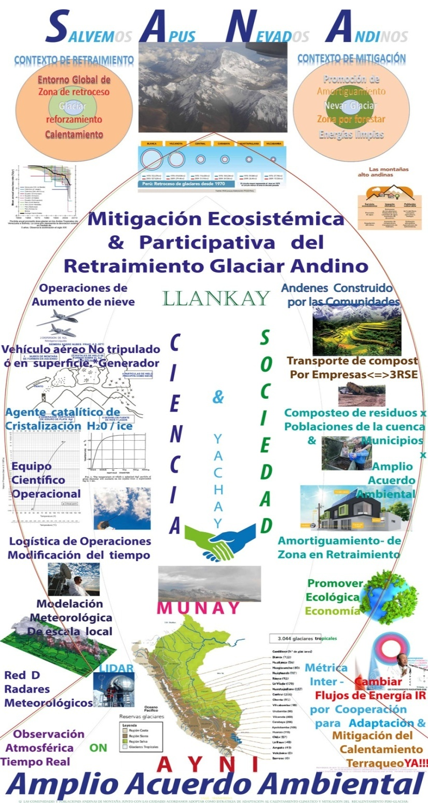
Ej. Debemos Formular Portafolio de Proyectos y Usar Fondos Climáticos Para Implementar SANA
Requiere X
Talleres de Trabajo Coordinación Inter -Institucional - Cultural
Métrica Comunicacional ecológica energética
Aplicar Leyes de Consulta Previa – MRSE - CITI para ejecutar FVC sin postular
Minka + A– & –A+ pam
L
⬄ Ande Ayllu Allin Kausay: Yachay
Notes:
Clic en Poster presentado y Rubricado durante
el Foro Mundial de Montañas 2014 Cusco Perú

